Slide 1
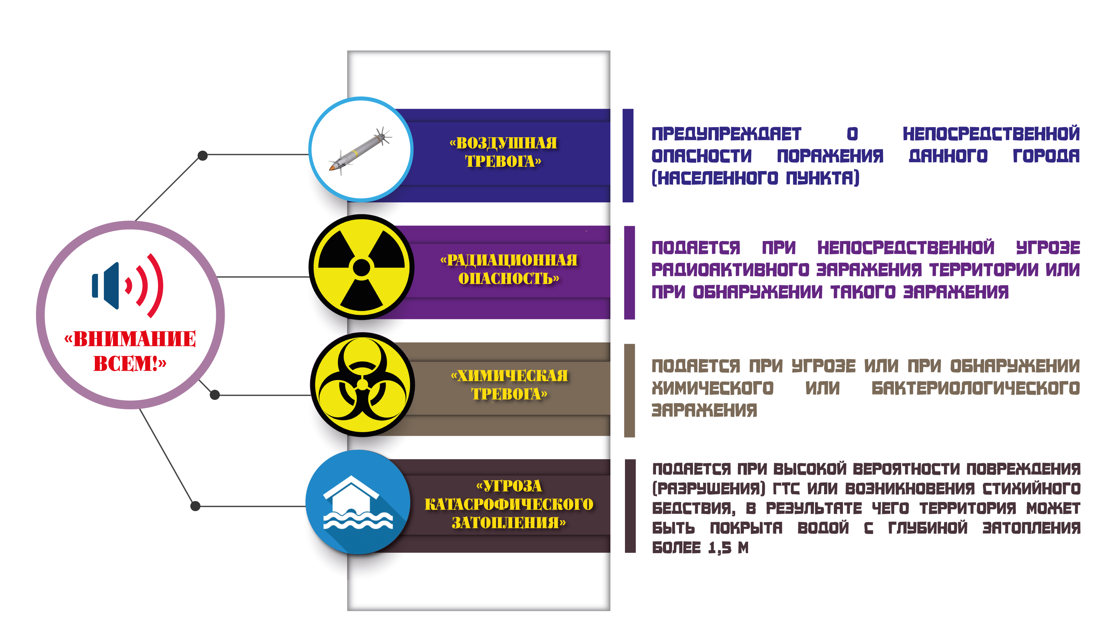
СИГНАЛ ОПОВЕЩЕНИЯ ГРАЖДАНСКОЙ ОБОРОНЫ
с доведением порядка действий населения при
ВОЗДУШНОЙ ТРЕВОГЕ
РАДИАЦИОННОЙ ОПАСНОСТИ
ХИМИЧЕСКОЙ ТРЕВОГЕ
УГРОЗЕ КАТОСТРОФИЧЕСКОГО ЗАТОПЛЕНИЯ

